Slide 1



Aprendendo a usar o Google Sheets

Slide 2
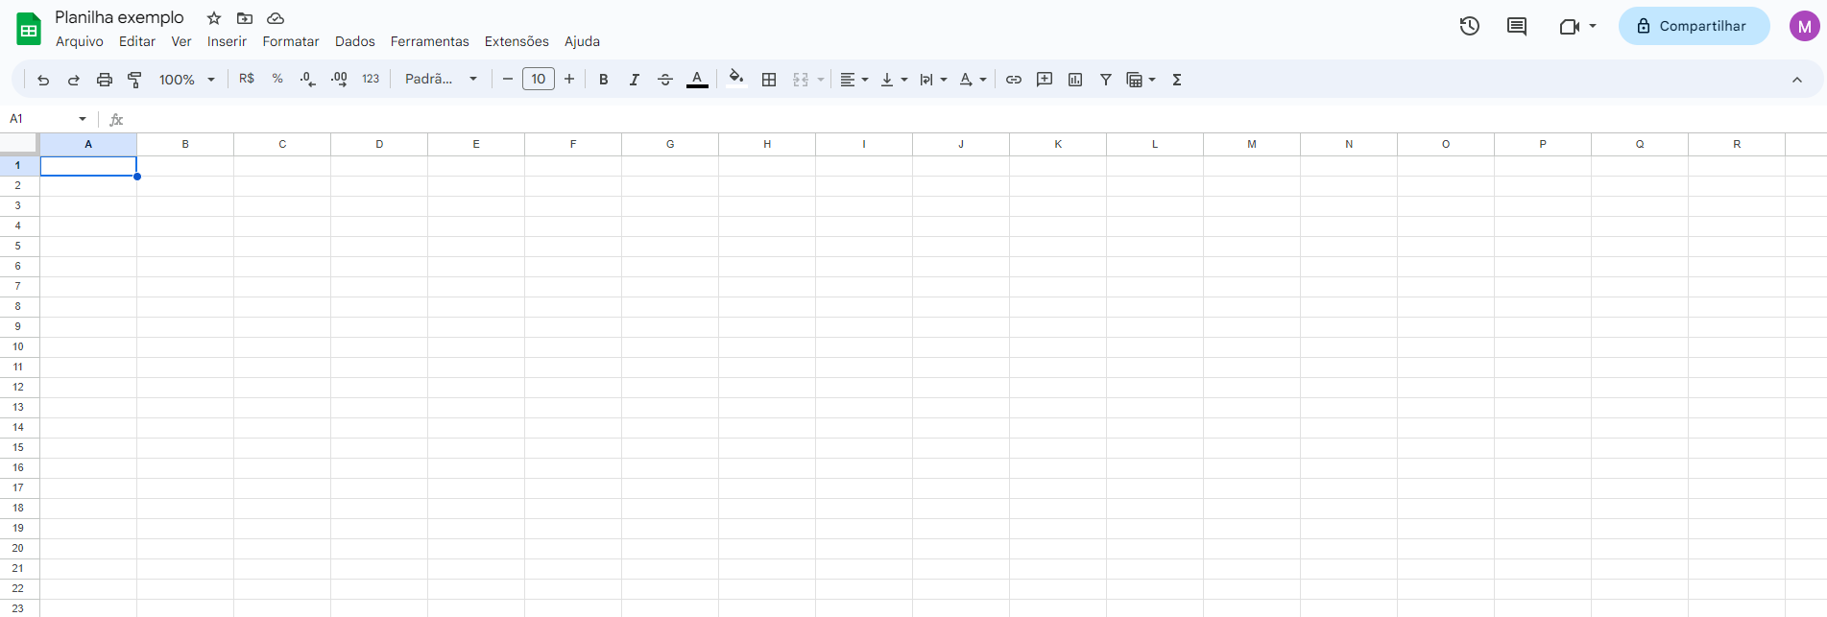
A Estrutura do Google Sheets
Opções de
Compartilhamento
Barra de Ferramentas
Planilha
Páginas da Tabela

Slide 3
A Estrutura do Google Sheets
Planilha - Visualização e manipulação dos dados e cálculos inseridos.
Páginas da Tabela - Adição de novas páginas com a finalidade de organizar melhor.
Barra de Ferramentas - Onde estão todas as opções para modificar o texto, salvar e abrir outros arquivos.
Opções de Compartilhamento - Enviar o arquivo para que outras pessoas possam visualizar e/ou editar.

Slide 4
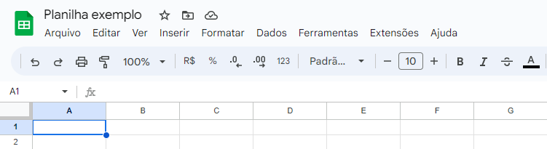
A Barra de Ferramentas
Todos os dados, cálculos e gráficos inseridos são salvos automaticamente na sua conta Google
Selecione a caixa para alterar o título do seu trabalho

Slide 5
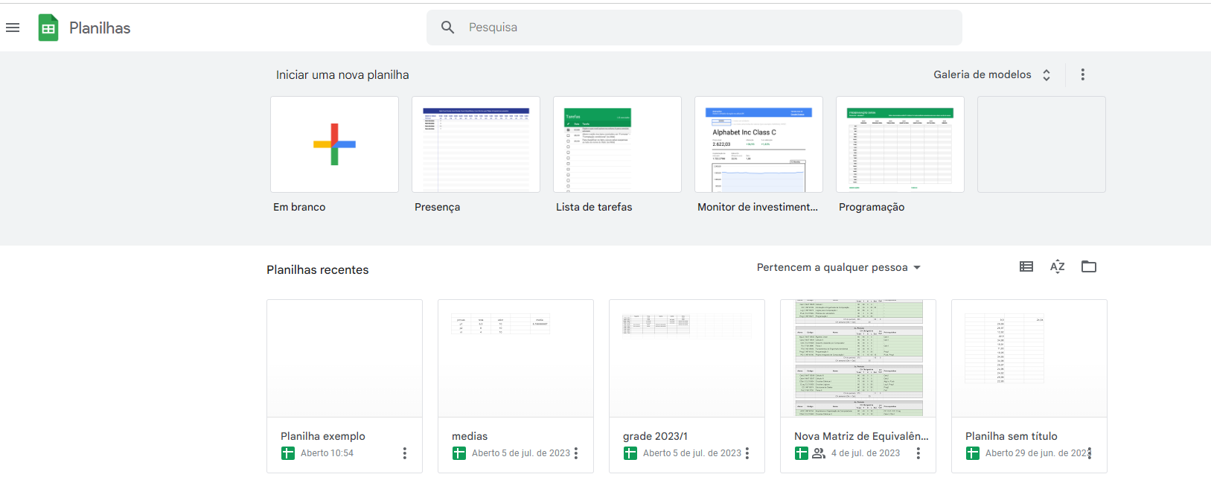
Visualização das tabelas salvas na sua conta

Slide 6
Os comandos disponíveis na aba vermelha são os mais comuns de serem utilizados;
Quando desejar usar um comando e não souber onde encontrar é aconselhado procurá-lo na barra em vermelho. Se não encontrar, pense qual o objetivo do comando e com qual dos itens da aba azul ele se relaciona.

Slide 7
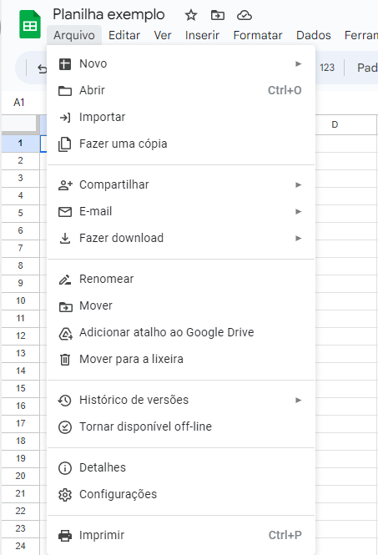
Gerenciar arquivos dentro do Google Sheets
Formas de compartilhamento

Slide 8
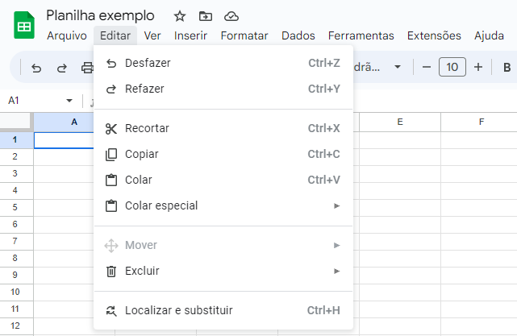
Comandos que facilitam a edição do texto.
Usar os atalhos pelo teclado agiliza o processo. Tente decorar alguns!

Slide 9
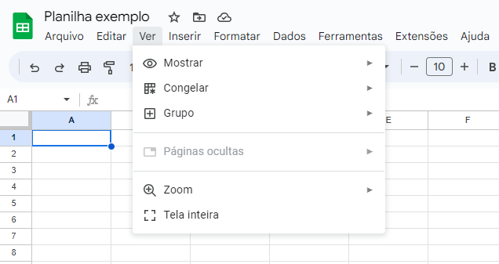
Configurações de visualização de tela

Slide 10
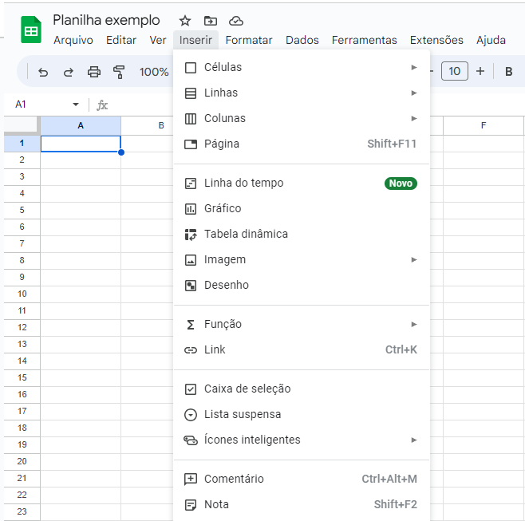
Diversas opções que podem ser inseridas na tabela;
As opções em vermelho costumam ser as mais utilizadas.

Slide 11
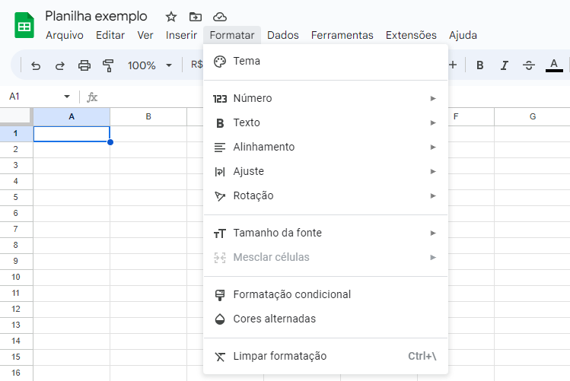
Mudar o estilo dos números e textos (Negrito, tamanho da fonte e representação numérica)
Alterar a forma como o texto é apresentado (centralizado, justificado…)

Slide 12
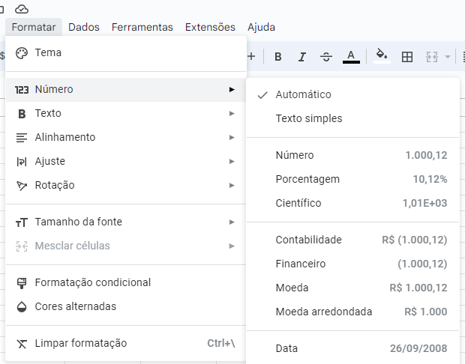
Utilizado principalmente para aplicações de controle financeiro

Slide 13
Comandos mais comuns
Desfazer a última ação;
Refazer o que a última ação desfez;
Imprimir (fisicamente ou para .pdf);
Copiar formatação (selecione o texto que deseja usar como referência de formatação, clique no pincel e selecione o texto que deseja formatar);
Zoom da visualização.

Slide 14

Comandos mais comuns
Opções de aumentar ou diminuir o número de casas decimais;
Formatação de números:
  moeda
  porcentagem
  científico

Slide 15

Comandos mais comuns
Modificações estéticas nos textos e números:
  fonte
  tamanho
  negrito, itálico, sublinhado, tachado
  cor do texto

Slide 16

Comandos mais comuns
Modificações nas células:
  cores
  bordas
  centralização

Slide 17


Comandos mais comuns
Adição de links
Adição de comentários
Adição de gráficos
Criação de filtros
Adição de funções

Slide 18
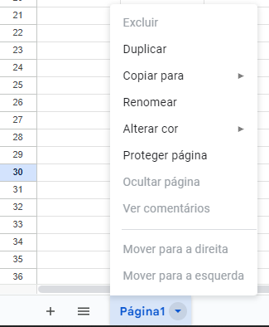
Páginas da Tabela
Opção de renomear as páginas para uma melhor organização;
Opção de adicionar novas páginas;
Opção de proteger intervalos dentro de uma página ou ela inteira (conteúdo privado/sensível);
Opção de alterar a cor da aba para uma melhor organização.

Slide 19
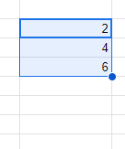
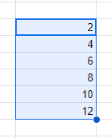
Preenchimento Automático
O Google Sheets (e demais tabelas eletrônicas) possui uma funcionalidade de preenchimento automático que pode ser utilizada em diversos contextos para se economizar tempo. Essa tecnologia prevê e preenche valores com base nos padrões identificados nas células anteriores.
Isso é muito útil quando se trabalha com sequências numéricas, datas, dias da semana e meses, permitindo que uma linha ou coluna seja gerada rapidamente contendo as informações esperadas sem que o usuário tenha que digitá-las.

Slide 20
Dúvidas

Slide 21
Prática 1: Relatórios de notas de uma turma
Acesse a tabela com as notas compartilhada via Google Drive;
Faça uma cópia do arquivo para poder manipular os dados;
Aplicação de algumas funções e aplicações interessantes:
  Média da turma;
  Ordenamento dos nomes (ordem alfabética);
  Pintar as notas abaixo da média (vermelho);
  Ordenamento das notas (crescente);
  Número de alunos que tiraram acima e abaixo da média;
  Histograma (gráfico) da distribuição das notas.

Slide 22
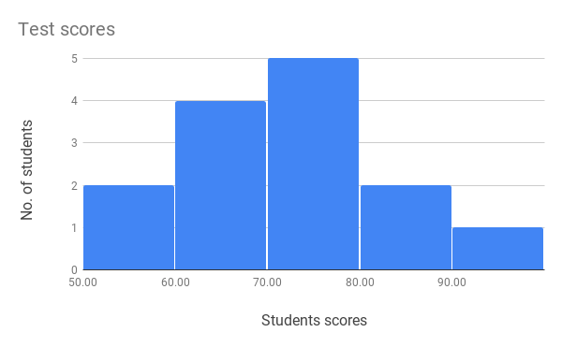
Exemplo Histograma:

Slide 23
Prática 2: Organização de uma Grade Horária
Nomeie a tabela com o contexto da atividade;
Defina os dias e horários (segunda a sexta, 7h às 17h);
  Lembre de utilizar o preenchimento automático!
Insira as disciplinas/atividades em cada um dos dias/horários;
  Utilize o preenchimento automático para o caso de atividades repetidas
Estilize os textos, números e células para uma melhor organização.

